Slide 1


2026
Proyek KadoIn
IMPLEMENTASI SIKLUS HIDUP DEVOPS
Laporan Tugas Cloud Computing, Kelompok 7 - Program Studi Sistem Informasi UJIAN 2026
Dari Local Development Hingga Produksi
Divana, Devi, Raisa, Azizah

Slide 2

TRANSFORMASI DIGITAL
LATAR BELAKANG
Perkembangan teknologi informasi menuntut integrasi yang seamless antara Development dan Operations untuk efisiensi maksimal.
Peran Cloud Computing dalam mendukung infrastruktur DevOps yang fleksibel dan skalabel untuk deployment aplikasi modern.
MENGAPA DEVOPS?
DevOps mengintegrasikan tim Development dan Operations untuk mempercepat delivery software dengan kualitas tinggi dan konsisten.
Tugas ini berfokus pada penerapan praktis DevOps dengan tools modern seperti GitHub Actions, VPS, dan Nginx.

Slide 3


RUMUSAN MASALAH & TUJUAN
RUMUSAN MASALAH
Bagaimana menerapkan DevOps secara end-to-end?
Bagaimana konfigurasi VPS yang optimal?
Bagaimana membangun pipeline CI/CD?
Strategi branching yang efektif?
Bagaimana menghasilkan aplikasi berkualitas?
TUJUAN PROYEK
• Menerapkan DevOps end-to-end
• Konfigurasi infrastruktur VPS
• Membangun pipeline CI/CD otomatis
• Implementasi strategi branching
• Menghasilkan aplikasi berkualitas tinggi

Slide 4
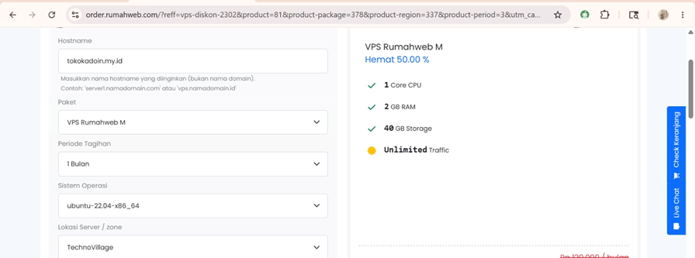
PROVISI & KONFIGURASI VPS
SPESIFIKASI SERVER
Hostname: tokokadoin.my.id
Paket: VPS Rumahweb M
OS: Ubuntu 22.04 LTS 64-bit
Lokasi: TechnoVillage Data Center
KONFIGURASI JARINGAN
IP Address IPv4 dan IPv6 telah dikonfigurasi untuk memastikan aksesibilitas server dari berbagai jaringan dan mendukung infrastruktur DevOps.

Slide 5
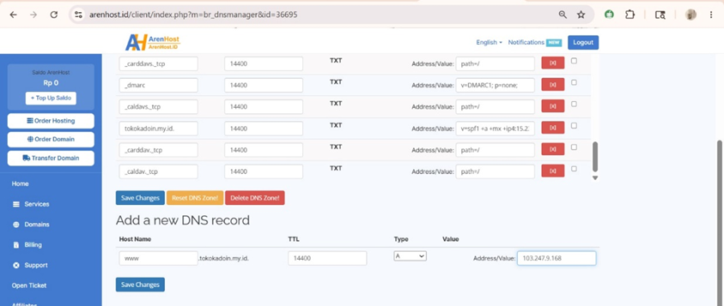
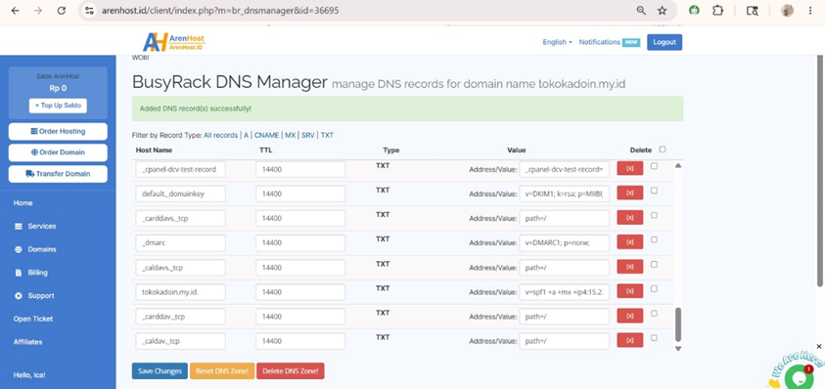
KONFIGURASI DOMAIN DAN DNS
DOMAIN & DNS RECORDS
Domain: tokokadoin.my.id
DNS Records: A Record untuk root (@) dan www
TTL: 3600 detik
DNS Manager: ArenHost/BusyRack
PROPAGASI DNS
Setelah konfigurasi DNS selesai, propagasi memerlukan waktu hingga 24 jam untuk tersebar ke seluruh server DNS global sebelum domain dapat diakses.

Slide 6
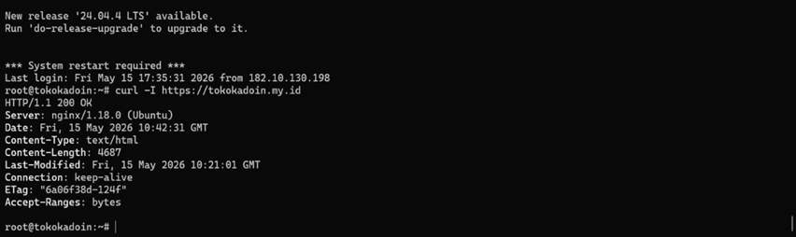
VERIFIKASI KONEKSI DAN WEB SERVER
COMMAND TESTING
curl -I https://tokokadoin.my.id
Response: HTTP/1.1 200 OK
Server: nginx/1.18.0 (Ubuntu)
Connection: keep-alive
HASIL VERIFIKASI
Status koneksi berhasil dengan response HTTP 200 OK. Web server nginx/1.18.0 berjalan dengan baik pada VPS Ubuntu. Testing dilakukan untuk memastikan domain dan server aktif.

Slide 7
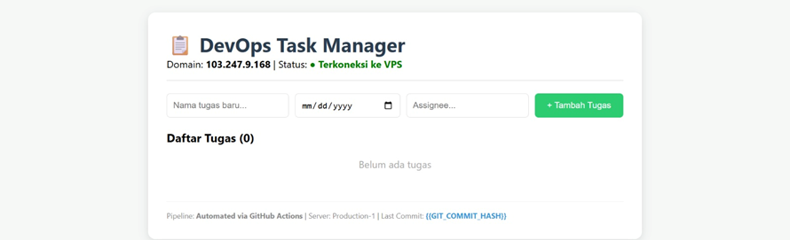
HASIL DEPLOYMENT APLIKASI
STATUS DEPLOYMENT
DevOps Task Manager berhasil diakses dan berjalan dengan status "Terkoneksi ke VPS". Pipeline deployment GitHub Actions aktif mengotomatisasi proses deployment.
FITUR UTAMA BERJALAN
Aplikasi KadoIn live di VPS Ubuntu dengan Nginx. Semua fitur utama termasuk katalog produk, keranjang belanja, dan sistem autentikasi berfungsi optimal.

Slide 8
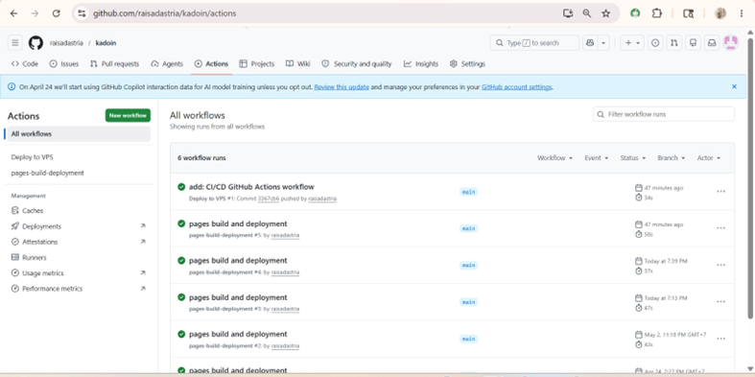
CI/CD DENGAN GITHUB ACTIONS
TUJUAN OTOMATISASI
Mengotomatisasi proses deployment dari repository ke server produksi, mengurangi human error, dan mempercepat release cycle.
TOOLS & WORKFLOW
GitHub, GitHub Actions, SSH, VPS Ubuntu, Nginx. File deploy.yml mendefinisikan pipeline otomatis saat push ke branch main.

Slide 9
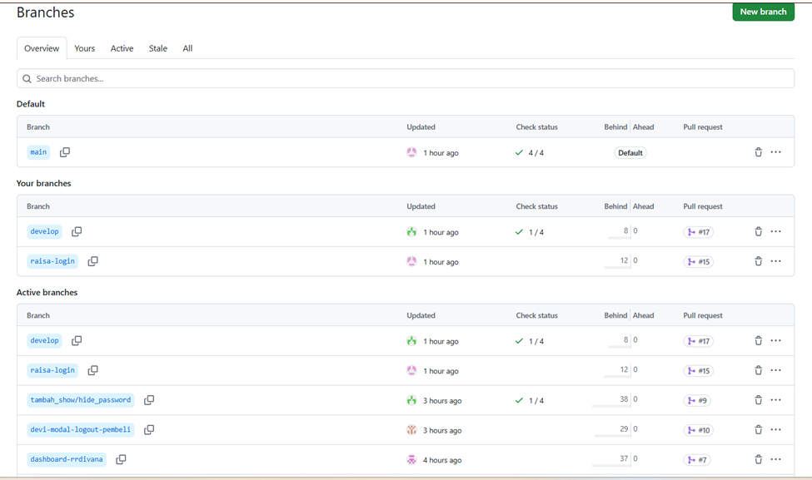
STRATEGI BRANCHING
MODEL BRANCHING
• Branch main: produksi (deployment live)
• Branch develop: staging (pengujian)
• Aturan: PR wajib sebelum merge
• Fitur dikembangkan di develop terlebih dahulu
CONTOH BRANCH FITUR
• dashboard-rrdivana (Divana)
• devi-modal-logout-pembeli (Devi)
• raisa-login (Raisa)
• tambah_show/hide_password (Azizah)

Slide 10
ALUR KERJA TIM
Langkah-langkah sistematis dalam kolaborasi tim DevOps untuk pengembangan dan deployment aplikasi KadoIn.
FASE PENGEMBANGAN
FASE REVIEW
FASE DEPLOYMENT
Branch fitur dari develop
Pengembangan fitur
Push dan PR ke develop
Review dan Approve
Merge ke develop
Pengujian di staging
Merge develop ke main
Deployment otomatis via GitHub Actions ke VPS produksi

Slide 11
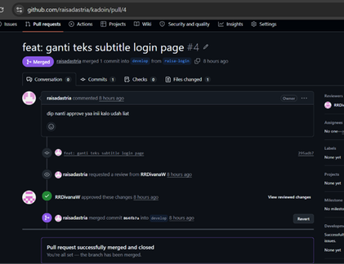
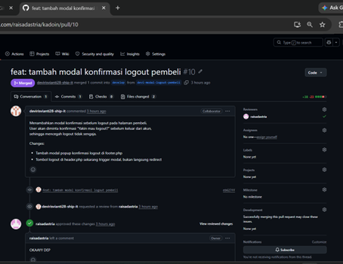
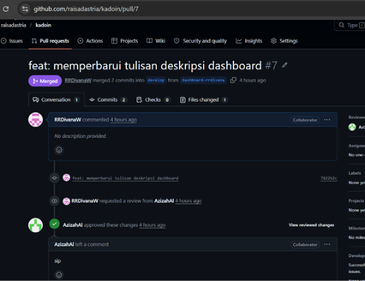
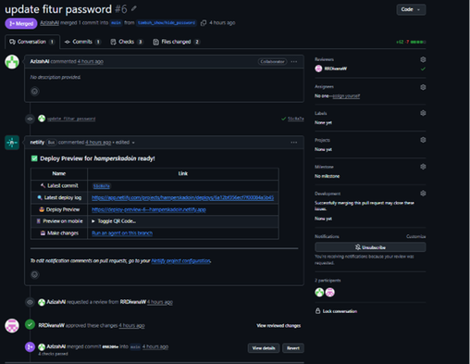
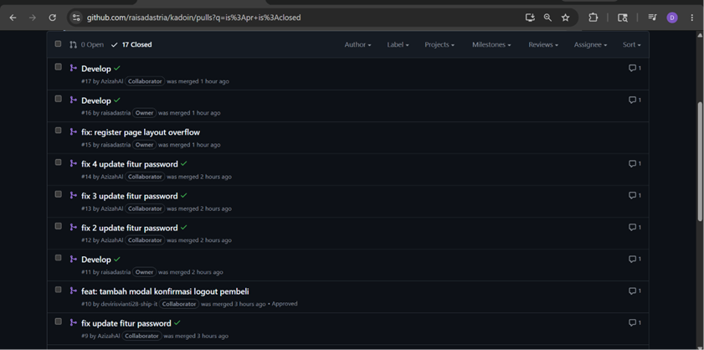
PULL REQUEST & CODE REVIEW
TUJUAN CODE REVIEW
Menjaga kualitas kode dan konsistensi standar tim. Deteksi bug, error, dan konflik sebelum merge. Memastikan fitur berfungsi sesuai requirement.
PROSES & HASIL
Langkah: Buat PR → Review → Approve → Merge. Bukti keberhasilan: 17 Pull Request berhasil di-merge dengan status approved oleh reviewer.

Slide 12
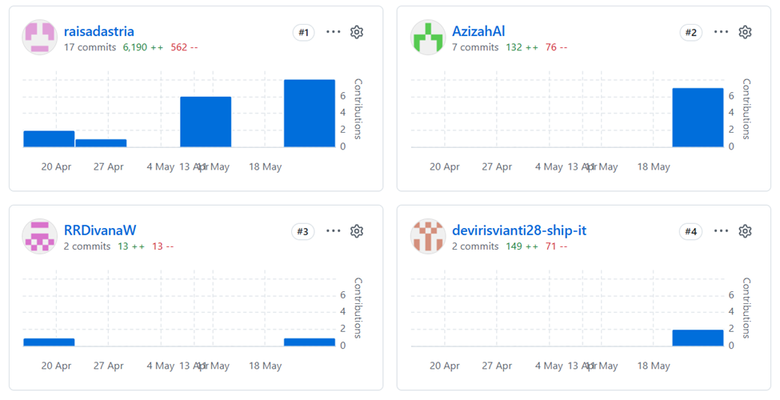
KONTRIBUSI ANGGOTA TIM
RINGKASAN KONTRIBUSI
• Divana: 2 commits (dashboard-rrdivana)
• Devi: 2 commits (devi-modal-logout-pembeli)
• Raisa: 17 commits (raisa-login)
• Azizah: 7 commits (tambah_show/hide_password)
TOTAL: 28 COMMITS
Setiap anggota tim berkontribusi aktif melalui branch fitur masing-masing dengan pull request yang ter-review sebelum merge.

Slide 13






DESKRIPSI APLIKASI KADOIN
Platform e-commerce untuk hampers, buket bunga, dan kado. Dibangun dengan PHP, MySQL, dan Nginx. Memudahkan pembelian hadiah sekaligus mendukung UMKM lokal.
Teknologi
PHP, MySQL, Nginx
Deployment
VPS Ubuntu + CI/CD GitHub Actions
Tujuan
Pembelian hadiah & dukungan UMKM

Slide 14
FITUR UTAMA APLIKASI KADOIN (1)
Tiga fitur utama yang menjadi fondasi pengalaman pengguna aplikasi KadoIn untuk kemudahan akses dan navigasi.
HALAMAN LOGIN
HALAMAN REGISTER
HALAMAN PRODUK
Sistem verifikasi kredensial pengguna dengan fitur show/hide password untuk keamanan dan kenyamanan saat memasukkan kata sandi.
Form pendaftaran akun baru dengan validasi input lengkap untuk memastikan data pengguna terisi dengan benar dan valid.
Katalog produk lengkap dengan fitur pencarian dan filter kategori untuk memudahkan pelanggan menemukan hadiah yang diinginkan.

Slide 15
FITUR UTAMA APLIKASI KADOIN (2)
Lanjutan fitur-fitur utama yang mendukung pengalaman berbelanja pengguna di platform KadoIn.
KERANJANG BELANJA
CHECKOUT
LOGOUT
Menyimpan produk pilihan pengguna, mengubah jumlah item dengan mudah, dan menampilkan subtotal secara real-time untuk kemudahan transaksi.
Input alamat pengiriman lengkap, ringkasan pesanan yang jelas, dan kalkulasi ongkos kirim otomatis untuk proses pembelian yang transparan.
Modal konfirmasi logout untuk mencegah keluar tidak sengaja dan menjaga keamanan sesi pengguna pada aplikasi.

Slide 16

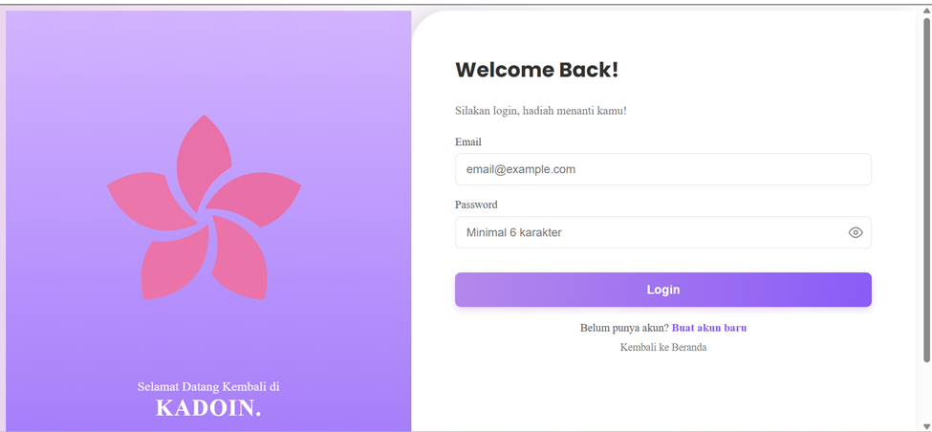
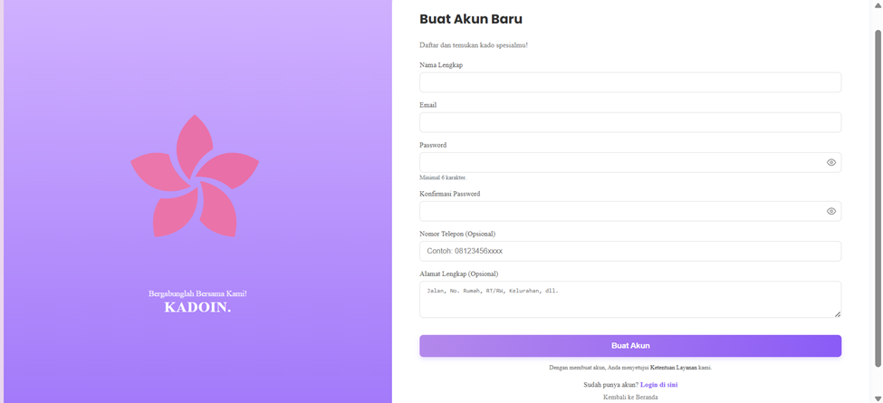
TAMPILAN HALAMAN LOGIN & REGISTER
HALAMAN LOGIN
Antarmuka login KadoIn dengan fitur verifikasi kredensial pengguna dan tombol show/hide password untuk keamanan input.
HALAMAN REGISTER
Form pendaftaran akun baru dengan validasi input untuk nama, email, password, dan konfirmasi password pengguna.

Slide 17
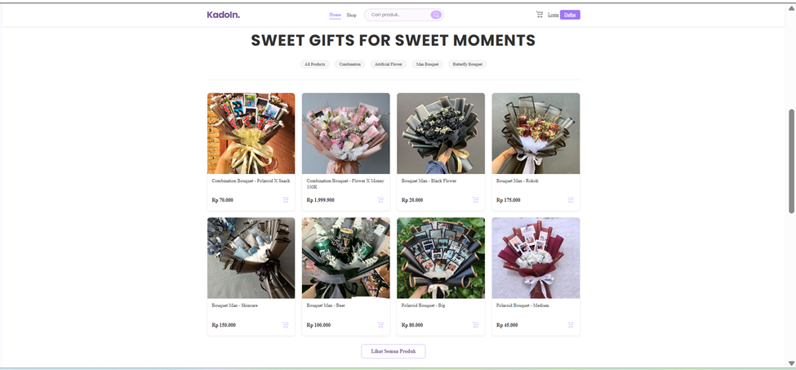
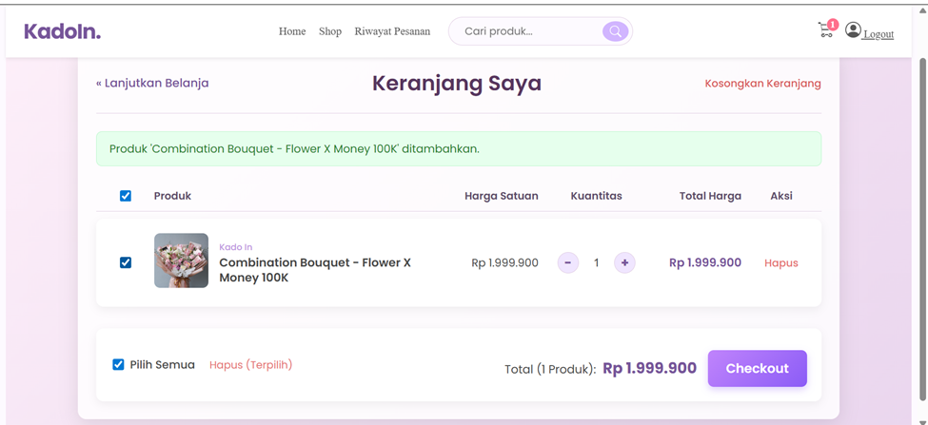
TAMPILAN PRODUK & KERANJANG BELANJA
HALAMAN PRODUK
Menampilkan katalog lengkap produk hampers, buket bunga, dan kado dengan fitur pencarian dan filter kategori untuk memudahkan pelanggan menemukan hadiah yang diinginkan.
KERANJANG BELANJA
Menyimpan produk pilihan pelanggan dengan kemampuan mengubah jumlah item, menampilkan subtotal per produk, dan kalkulasi total belanja secara real-time.

Slide 18
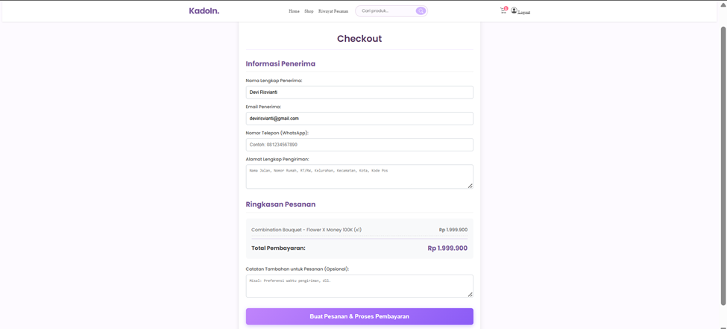
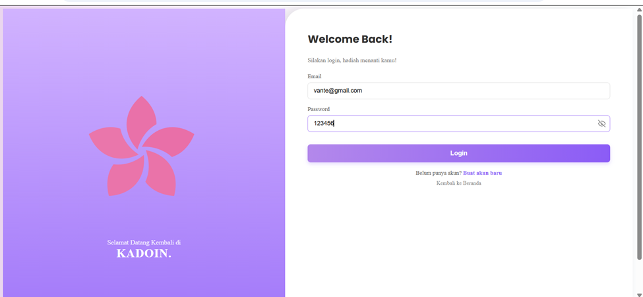
TAMPILAN CHECKOUT & SHOW/HIDE PASSWORD
HALAMAN CHECKOUT
Formulir alamat pengiriman lengkap dengan validasi input. Ringkasan pesanan dan kalkulasi subtotal otomatis. Integrasi perhitungan ongkos kirim real-time.
FITUR SHOW/HIDE PASSWORD
Toggle visibility password dengan ikon mata interaktif. Meningkatkan user experience saat input kredensial. Implementasi CSS positioning yang responsif.

Slide 19
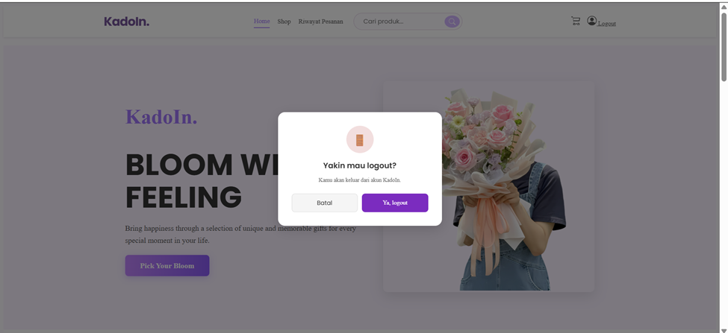
MODAL LOGOUT & BROWSER SECURITY
MODAL LOGOUT
Screenshot modal logout dengan konfirmasi "Apakah Anda yakin ingin keluar?" memberikan pengalaman user yang aman dan mencegah logout tidak disengaja.
BROWSER SECURITY
Screenshot browser menampilkan status "Connection is secure" dengan sertifikat SSL valid, memastikan data pengguna terenkripsi dan terlindungi.

Slide 20
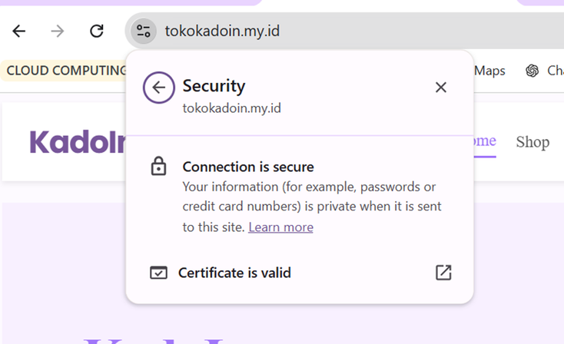
URL AKSES PUBLIK
AKSES PUBLIK VIA HTTPS
Aplikasi KadoIn dapat diakses secara publik melalui URL https://tokokadoin.my.id dengan koneksi aman.
SSL/TLS terpasang dan dikonfigurasi pada Nginx server, memastikan semua data terenkripsi selama transmisi.
KEAMANAN KONEKSI
Semua traffic HTTP secara otomatis dialihkan ke HTTPS untuk menjamin keamanan komunikasi end-to-end.
Koneksi terverifikasi valid dengan sertifikat SSL aktif, memberikan keamanan dan kepercayaan pengguna.

Slide 21


KENDALA DAN SOLUSI
KENDALA DATABASE CONFIG
Masalah koneksi database tidak berhasil saat deployment pertama. Solusi: mengubah konfigurasi config.php dan memperbaiki autentikasi MySQL pada VPS.
APLIKASI TIDAK MUNCUL
Aplikasi tidak langsung tampil setelah push ke repository. Solusi: menambahkan perintah restart nginx pada file deploy.yml di GitHub Actions workflow.

Slide 22


KENDALA DAN SOLUSI (2)
MASALAH CSS POSITIONING
Ikon show/hide password tidak berada pada posisi yang tepat di dalam input field, menyebabkan tampilan tidak konsisten di berbagai browser dan ukuran layar.
SOLUSI IMPLEMENTASI
Penyesuaian CSS dengan position: relative pada container input dan position: absolute pada ikon, ditambah properti right, top, dan transform untuk penempatan presisi.

Slide 23


KESIMPULAN DAN SARAN
KESIMPULAN
DevOps berhasil diimplementasikan lengkap dengan strategi branching dan CI/CD
Aplikasi KadoIn live dengan SSL aktif dan terenkripsi
Semua anggota berkontribusi aktif dan PR ter-review
SARAN PENGEMBANGAN
Gunakan environment variables untuk konfigurasi
Branch hotfix untuk perbaikan cepat
Tambahkan monitoring dan logging (Uptime Kuma, Nginx/PHP logs)

Slide 24



Kelompok 7 - UJIAN 2026
KadoIn Project
TERIMA KASIH

